Slide 1
3. 자료형과 상수, 변수

Slide 2
- 목 차 -
3.1 단순 자료형
  정수형과 정수형 상수
  부동 소수점형
  문자형
3.2 변수
  선언문
  정수형 변수
  부동 소수점형 변수
  문자형 변수
  논리형 변수
3.3 배열
  일차원 배열
  다차원 배열

Slide 3
3.1 단순 자료형
정의
  자료가 가질 수 있는 값의 범위와 연산이 미리 정의되어 있는 자료형
종류
유형
설 명
정수형
byte, short,
int, long
소수점이 없는 정수 값을 표현하는 형
부동
소수점형
float
double
실수 값을 표현하는 형
문자형
char
하나의 문자를 표현하는 형
논리형
boolean
참, 거짓을 나타내는 형

Slide 4
(1) 정수형과 정수형 상수
종류
  byte, short, int, long
자료형의 크기
유형
크기
최소값
최대값
byte
8 bit
-128
127
short
16 bit
-32,768
32,767
int
32 bit
-2,147,483,648
2,147,483,647
long
64 bit
-9,223,372,036,854,775,808
9,223,372,036,854,775,807

Slide 5
(1) 정수형과 정수형 상수(continue)
정수형 상수의 10, 8, 16진수 표기법
유형
예
10 진수
23, 1234
8 진수
077, 0123
16 진수
0xff, 0x123a, 0xFF

Slide 6
(2) 부동 소수점형
종류
  float(32 비트), double(64비트)
부동 소수점형 상수
유형
예
표준형 상수
2.0, 3.14, 3.1415f
지수형 상수
0.3e-03, 2e10, 1.2e11f(0.3e-03 * 10⁻³을 의미한다.)

Slide 7
(3) 문자형
정의
  오직 하나의 문자를 나타내는 형
  16비트로 하나의 문자를 표현한다.
문자형 상수 표시
  ‘’:single quote를 붙여서 표시
    예) ‘a’, ‘ab’->(오류)
  특수문자 표현 : ‘\’(escape sequence)
    예) ‘\n’(new line)

Slide 8
(3) 문자형(continue)
자바 Escape 시퀀스
유형
예
\ddd
8진 문자(ddd)
\uxxxx
16진 유니코드 문자(xxxx)
\xdd
16진수
\’
단일 인용 부호
\”
이중 인용 부호
\\
백슬래시
\r
캐리지 리턴
\n
뉴라인
\f
폼 피드
\t
탭
\b
백스페이스

Slide 9
(4) 논리형
자바 논리형
  boolean 형
    true와 false 값을 가진다.

Slide 10
3.2 변수
  주 기억장치에 데이터를 기억시키는 기억장소
  변수이름 결정하는 규칙
선언문
  모든 변수는 사용되기 전에 반드시 선언문에 의해서 선언되어야 한다.
  예
    int i, j;
    int sum = 1, max = 0; // 선언문에서 초기값 부여
    float k;

Slide 11
3.2 변수(continue)
정수형 변수
    정수 값을 기억하는 변수
  종류
  [예제 1.4]
byte k1;
short k2;
int k3;
long k4;

Slide 12
[예제 1.4] 정수형 변수 사용의 예
  class IntegerValues {
  public static void main(String args[]) {
  byte i; int j; long k;
  i = 63; j = 077; k = 0x3f;
  System.out.println("i = " + i + " j = " + j);
  System.out.println("k = " + k);
  }
  }
[실행결과]
i = 63 j = 63

Slide 13
3.2 변수(continue)
부동 소수점형 변수
    소수점이 있는 실수 값을 기억시키는 변수
  실수형 변수 선언문의 예
  [예제 1.5]
  [예제 1.6]
float x, y = 5.0f;
double k = 3.0, sum=3.2e10d;
x=4.0;//오류 : 4.0은 double형이고, x는 float형 변수이다.
x=(float)4.0; //OK

Slide 14
[예제 1.5] 실수형 변수 사용 예 (1)
  class RealValues {
  public static void main(String args[]) {
  float f1, f2;
  double d1;
  d1 = 63.0;
  f1 = 3.0f; f2 = 3.0e2F;
  System.out.println("d1 = " + d1 + ", f1 = " + f1 + ", f2 = " + f2);
  System.out.println(63.0);
  System.out.println(3.0f);
  System.out.println(3.0e2F);
  }
  }
[실행결과]
d1 = 63.0, f1 = 3.0, f2 = 300.0
63.0
3.0
300.0

Slide 15
[예제 1.6] 실수형 변수 사용 예 (2)
  class RealValues2 {
  public static void main(String args[]) {
  float f1 = 1.0f, f2 = 1.0e01f;
  System.out.print(f1 + f2 + " ");
  System.out.println(10.0 + 20.0);
  }
  }
  [출력결과]
  11.0 30.0

Slide 16
3.2 변수(continue)
문자형 변수
    하나의 문자를 기억시키는 변수
  선언문 예
    char c1 = ‘a’, c2 = 48, c3 = ‘\n’
  [예제 1.7]

Slide 17
[예제 1.7] 문자형 변수 사용 예
  class CharValues {
  public static void main(String args[]) {
  char ch1, ch2, ch3, ch4;
  ch1 = 'A';
  ch2 = 66; // 'B'에 대한 코드
  ch3 = '\103'; // 'C'에 대한 8진수 코드
  ch4 = (char)(ch3 + 1);
  System.out.print(ch1);
  System.out.print(ch2);
  System.out.print(ch3);
  System.out.print(ch4);
  }
  }
[출력결과]
A B C D

Slide 18
3.2 변수(continue)
논리형 변수
    true나 false 값을 가지는 변수
  [예제 1.8]

Slide 19
[예제 1.8] 논리형 변수 사용 예
  class LogicalValues {
  public static void main(String[] args) {
  boolean a, b;
  a = true; b = false;
  System.out.println("a = " + a + "" + "b = " + b);
  System.out.println(" 1 > 2 = " + (1 > 2));
  }
  }
[실행결과]
a = true
b = false
1 > 2 = false

Slide 20
3.3 배열
  특징
    동일한 형을 갖는 자료들의 모임
    자바의 배열은 객체로 표현된다.
    동적으로 할당될 수 있다.
    new 연산자를 사용하여 배열을 생성한다.

Slide 21
일차원 배열
  배열 선언 및 생성 방법
int vector[];
vector = new int[10];
혹은
int[] vector;
vector = new int[10];
혹은
int vector[] = new int[10]
혹은
int[] vector = new int[10]
혹은
int[] vector;
vector = {1, 2, 3, 4, 5};
혹은
int[] vector = {1, 2, 3, 4, 5};

Slide 22
일차원 배열(continue)
  배열을 선언했을 때 방이 할당되는 모습
배열 선언
방이 할당되는 모습
int[] v;
v
v = new int[3];
v
v[0]
v[1]
v[2]
  [예제 1.9, 1.10, 1.11]

Slide 23
[예제 1.9] 크기가 3인 정수형 배열을 선언하여, 배열의 요소에 5, 10, 15를 저장하고 화면에 출력하는 프로그램.
  class Array_1 {
  public static void main(String args[]) {
  int a[] = new int[3];
  a[0] = 5;
  a[1] = 10;
  a[2] = 15;
  for (int i=0; i<3; i++) {
  System.out.println("a[" + i + "] = " + a[i]);
  }
  }
  }
[실행 결과]
a[0] = 5
a[1] = 10
a[2] = 15

Slide 24
[예제 1.10] 배열에 1에서 100까지의 정수를 기억시키고 그 합을 구하는 프로그램
  class Array_2 {
  public static void main(String[] args) {
  int[] a = new int[100];
  int i, sum = 0;
  for (i = 0; i < 100; i++) a[i] = i+1;
  for (i = 0; i < 100; i++) sum += a[i];
  System.out.println("Sum = " + sum);
  }
  }
[실행결과]
Sum = 5050

Slide 25
[예제 1.11] [예제 1.9]에서 a.length 사용
  class Array_3 {
  public static void main(String args[]) {
  int a[] = new int[3];
  a[0] = 5;
  a[1] = 10;
  a[2] = 15;
  for (int i=0; i<a.length; i++) {
  System.out.println("a[" + i + "] = " + a[i]);
  }
  }
  }
[실행 결과]
a[0] = 5
a[1] = 10
a[2] = 15

Slide 26
다차원 배열
  2차원 배열의 선언 및 생성 방법
    int a[][] = new [3][4];
  1차원 배열의 배열
a[0]
a[1]
a[2]
a[0]
a[1]
a[2]
a[0][0]
a[0][0]
a[0][0]
a[0][0]
a[0][0]
a[0][0]
a[0][0]
a[0][0]
a[0][0]
a[0][0]
a[0][0]
a[0][0]

Slide 27
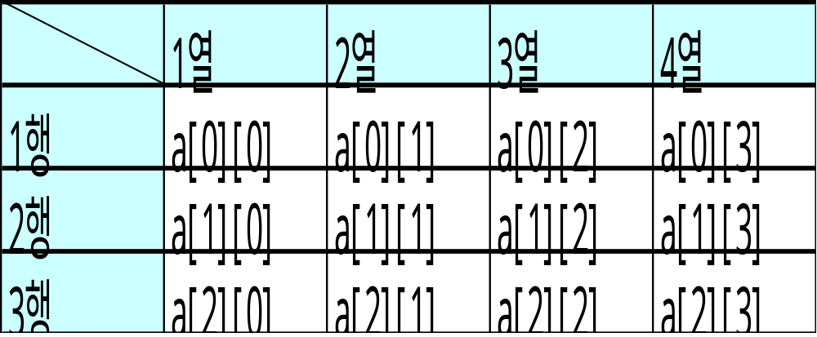
다차원 배열(계속)
  2차원 배열의 개념적 모양
  [예제 1.12]
  [예제 1.13]

Slide 28
[예제 1.12] 이차원 배열의 사용 예 (1)
  class Array_4 {
  public static void main(String args[]) {
  int a[][] = {{1, 2}, {3, 4}, {5, 6}};
  for (int i=0; i < 3; i++) {
  for (int j = 0; j < 2; j++) {
  System.out.println("a[" + i + "][" + j + "]=" + a[i][j]);
  }
  }
  }
  }
[실행결과]
a[0][0] = 1
a[0][1] = 2

Slide 29
[예제 1.13] 이차원 배열의 사용 예 (2)
  class Array_5 {
  public static void main(String args[]) {
  int a[][] = new int[2][3];
  int k = 1;
  for (int i=0; i < 2; i++) {
  for (int j = 0; j < 3; j++) {
  a[i][j] = k++;
  }
  }
  for (int i=0; i < 2; i++) {
  for (int j = 0; j < 3; j++) {
  System.out.println("a[" + i + "][" + j + "]=“+a[i][j]);
  }
  }
  }
  }
[실행결과] [예제 1.9]와 동일.

Slide 30
다차원 배열(continue)
  [예제 1.14]
    2차원 배열의 동적인 생성 응용
int matrix[][] = new int[3][];
matrix[0]
matrix[1]
matrix[2]
matrix[0] = new int[3];
matrix[0]
matrix[1]
matrix[2]
첫번째 for 문에 의해서 생성된 이차원 배열
matrix[0][1]
matrix[1][0]
matrix[2][0]
matrix[0]
matrix[1]
matrix[2]
최종 생성된 이차원 배열
matrix[0]
matrix[1]
matrix[2]

Slide 31
[예제 1.14] 행마다 크기가 다른 이차원 배열
  class ArrayOfArray {
  public static void main(String[] args) {
  int matrix[][] = new int[3][];
  int x, y, k = 0;
  for(x=0; x < matrix.length; x++) {
  matrix[x] = new int[x+3];
  }
  for(x=0; x < matrix.length; x++) {
  for(y=0; y < matrix[x].length; y++) {
  matrix[x][y] = k;
  k++;
  }
  }
  for(x=0; x < matrix.length; x++) {
  for(y=0; y < matrix[x].length; y++) {
  System.out.print(matrix[x][y] + “ ");
  System.out.println();
  }
  }
  }
  }
[실행결과]0 1 2 3 4 5 6 7 8 9 10 11

